Slide 1
PHÒNG GIÁO DỤC VÀ ĐÀO TẠO…….
TRƯỜNG TIỂU HỌC
CHÀO MỪNG CÁC EM HỌC SINH ĐẾN VỚI
MÔN: CÔNG NGHỆ LỚP 4
zalo: 08 1569 2279
Năm học: 2023 - 2024

Slide 2
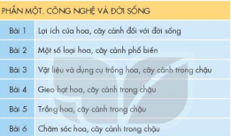
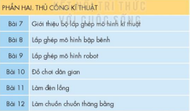
GIỚI THIỆU SÁCH CÔNG NGHỆ 4
Gồm 2 phần:

Slide 3
Thứ , ngày tháng năm 2023
Công nghệ
Phần một:
Công nghệ và đời sống
Bài 1: LỢI ÍCH CỦA HOA, CÂY CẢNH ĐỐI VỚI CUỘC SỐNG (tiết 1)

Slide 4
YÊU CẦU CẦN ĐẠT

Slide 5
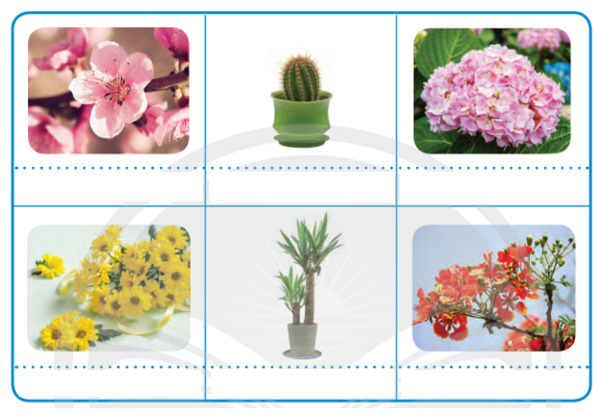
KHỞI ĐỘNG
Nhìn hình đoán tên hoa và cây cảnh.

Slide 6
KHỞI ĐỘNG

Slide 7
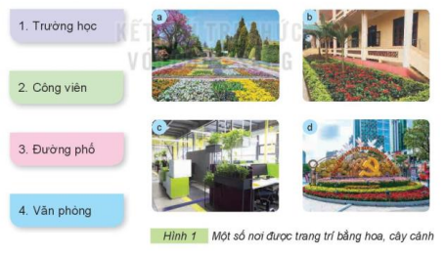
1. TRANG TRÍ CẢNH QUAN
1 - b
2 - a
3 - d
4 - c

Slide 8
Nhà
Bệnh viện
Khu du lịch

Slide 9
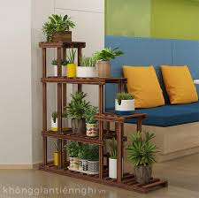
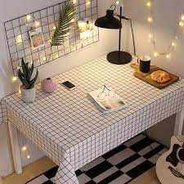
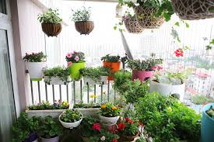
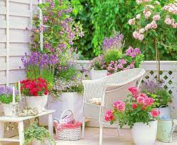

Slide 10
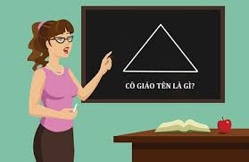

Slide 11
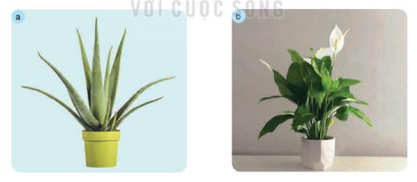
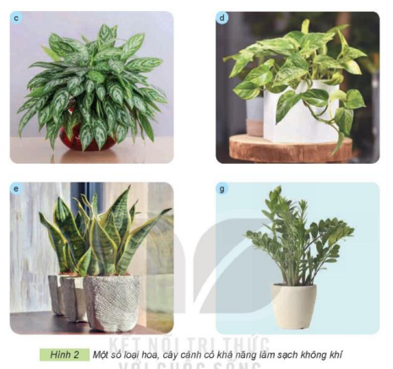
2. LÀM SẠCH KHÔNG KHÍ

Slide 12
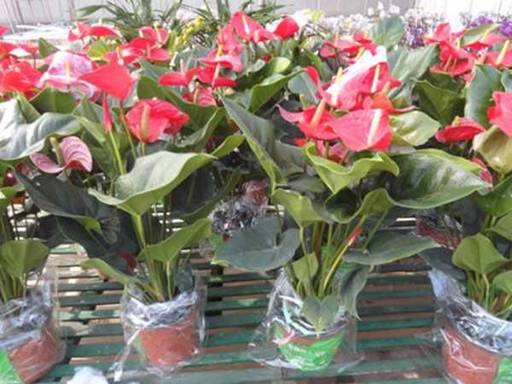
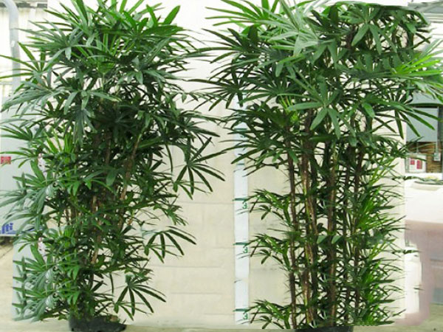
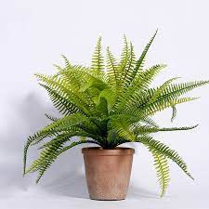
Cây hồng môn
Cây cọ lá tre (Trúc mây)
Cây dương xỉ

Slide 14
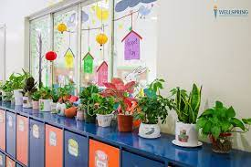
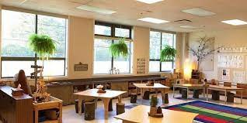

Slide 15
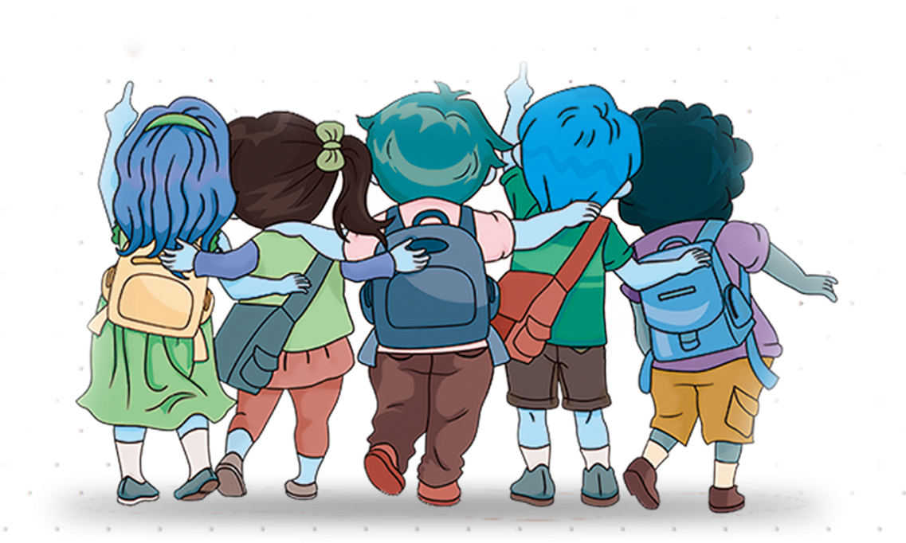
GAME
BÓNG BAY
PLAY

Slide 16
GAME
BÓNG BAY
Câu 1: Cây cảnh có khả năng làm sạch không khí:
A. Cây lưỡi hổ
B. Hoa giấy
C. Hoa sen
D. Hoa mai
HẾT GIỜ
1
2
3
4
5
Start
A
D
B
C

Slide 17
GAME
BÓNG BAY
Câu 2: Hoa, cây cảnh thường
được dùng để trang trí những nơi nào ?
Trả lời: Trường học, công viên, đường phố, văn phòng…
HẾT GIỜ
1
2
3
4
5
Start

Slide 18
Chúc mừng các em

Slide 19
Thứ , ngày tháng năm 2023
Công nghệ
Phần một:
Công nghệ và đời sống
Bài 1: LỢI ÍCH CỦA HOA, CÂY CẢNH ĐỐI VỚI CUỘC SỐNG (tiết 2)

Slide 20
ÔN BÀI CŨ
Câu 1: Kể tên một số loại hoa, cây cảnh có khả năng làm sạch không khí ?
Cây kim tiền
Cây nha đam
Cây lan ý
Cây lưỡi hổ

Slide 21
ÔN BÀI CŨ
Câu 2: Hoa, cây cảnh thường được dung để trang trí những nơi nào?
Trường học
Công viên
Đường phố
Văn phòng

Slide 22
YÊU CẦU CẦN ĐẠT

Slide 23
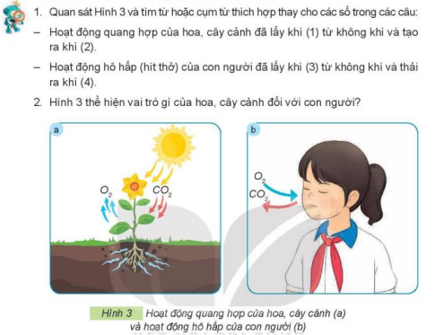
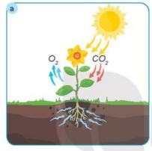
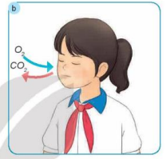
3. CUNG CẤP OXYGEN CHO CON NGƯỜI
(1) CO₂
(2) O₂
(3) O₂
(4) CO₂
Giúp hoa, cây cảnh quang hợp.
Giúp con người hô hấp.

Slide 24
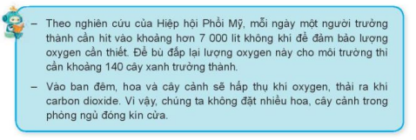

Slide 25
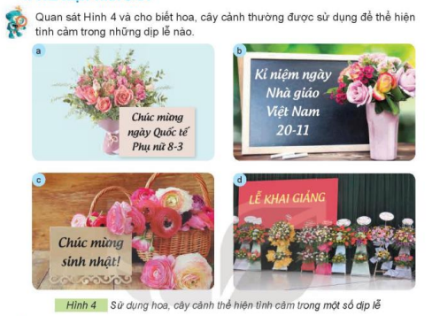
4. THỂ HIỆN TÌNH CẢM
- Ngày Quốc tế Phụ nữ
- Ngày Nhà giáo Việt Nam
- Mừng sinh nhật
- Ngày khai giảng

Slide 26
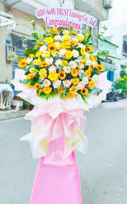
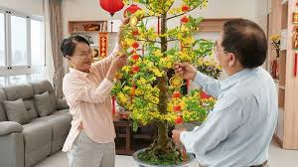
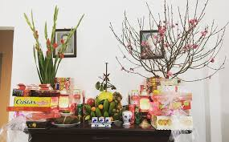

Slide 28
TRÒ CHƠI “AI NHANH AI ĐÚNG”

Slide 29
Câu 1: Mọi người thường tặng hoa,
cây cảnh cho nhau nhằm mục đích gì?
A. Vào những dịp lễ
B. Thể hiện sự chúc mừng hoặc bày tỏ tình cảm đối
với người được tặng
C. Thể hiện sự tôn trọng
Đáp án: B
D. Tạo hương thơm
Hết giờ
4
5
2
3
1

Slide 30
Câu 2: Những dịp nào mọi người thường tặng hoa, cây cảnh cho nhau?
Ngày Quốc tế Phụ nữ 8/3
Ngày nhà giáo Việt Nam 20/11
Ngày sinh nhật
Ngày khai giảng…
Hết giờ
4
5
2
3
1

Slide 31
Câu 3: Điền từ thích hợp vào chỗ chấm:
Khi cây quang hợp sẽ lấy khí … từ không khí và tạo ra khí … cung cấp cho hoạt động của con người và động vật
A. O₂, CO₂
C. CO₂, O₂
B. O₂, O₂
D. CO₂, CO₂
Đáp án: C
Hết giờ
4
5
2
3
1

Slide 32
Chúc mừng các em

Slide 33
Thứ , ngày tháng năm 2023
Công nghệ
Phần một:
Công nghệ và đời sống
Bài 1: LỢI ÍCH CỦA HOA, CÂY CẢNH ĐỐI VỚI CUỘC SỐNG (tiết 3)

Slide 34
ÔN BÀI CŨ
Câu 1: Mọi người thường tặng hoa,
cây cảnh cho nhau nhằm mục đích gì?
A. Vào những dịp lễ
B. Thể hiện sự chúc mừng hoặc bày tỏ tình cảm đối
với người được tặng
HẾT GIỜ
1
2
3
4
5
C. Thể hiện sự tôn trọng
D. Tạo hương thơm
Start
A
D
B
C

Slide 35
GAME
BÓNG BAY
Câu 2: Hoa, cây cảnh thường
được dùng để trang trí những nơi nào ?
Trả lời: Trường học, công viên, đường phố, văn phòng…
HẾT GIỜ
1
2
3
4
5
Start

Slide 36
GAME
BÓNG BAY
Câu 3: Cây cảnh có khả năng làm sạch không khí:
A. Cây lưỡi hổ
B. Hoa giấy
C. Hoa sen
D. Hoa mai
HẾT GIỜ
1
2
3
4
5
Start
A
D
B
C

Slide 37
YÊU CẦU CẦN ĐẠT

Slide 38
Sử dụng những dụng cụ và cây, bông hoa
đã chuẩn bị, làm việc nhóm để tạo nên những sản phẩm trang trí cho lớp học.

Slide 39
Trình bày và thuyết trình
ý nghĩa
sản phẩm của nhóm.

Slide 40
VẬN DỤNG

Slide 41
Vòng quay may mắn
1
6
2
5
QUAY
01
02
03
4
3
04
05
06

Slide 42
01
Câu hỏi: Kể tên một số hoa, cây cảnh có thể làm thuốc chữa bệnh, nước hoa.
Đáp án: - Làm thuốc chữa bệnh: Hoa cúc, hoa sen, hoa nhài, hoa hướng dương
- Làm nước hoa: Hoa hồng, hoa oải hương…

Slide 43
02
Câu hỏi: Lợi ích của hoa, cây cảnh đối với đời sống
Đáp án: - Trang trí cảnh quang
- Làm sạch không khí
- Cung cấp oxy cho con người
- Thể hiện tình cảm…

Slide 44
03
Câu hỏi: Vì sao chúng ta cần phải yêu quý, trồng, chăm sóc và bảo vệ hoa và cây cảnh?
Đáp án: Giúp con người rèn luyện sức khỏe, yêu thiên nhiên, mang lại niềm vui trong cuộc sống và lợi ích kinh tế

Slide 45
L
L
LOVE
TẠM BIỆT VÀ HẸN GẶP LẠI
G
PIRCE
L
S
T
H
L

